Slide 1


Vamos codar?

Slide 2

Lembram da lógica?
Racha Cuca
Então o que é lógica de programação?
É a técnica de encadear pensamentos para atingir um determinado objetivo.

Slide 3



Quais são os passos para a resolução de um problema?
ENTRADA
SAÍDA
PROCESSAMENTO
Procedimento, o que devo fazer para chegar ao resultado
São os dados ou percepções de máquinas
Ações, decisões, dados já processados

Slide 4
Quais são os passos para a resolução de um problema?

Slide 5
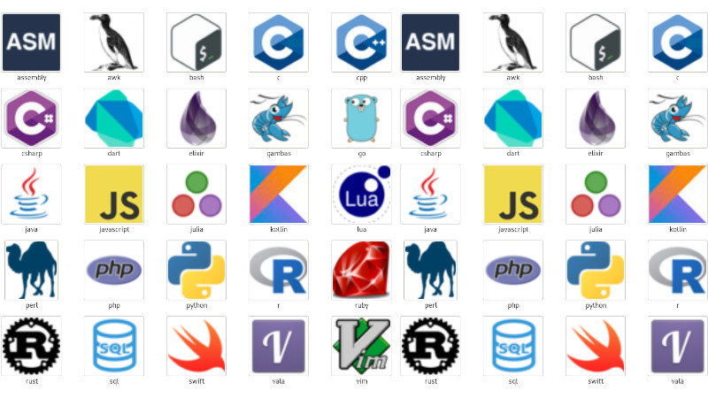
Linguagens?
Dica de curso sobre python
Mais uma dica codeclub Brasil
Para nossos códigos vamos usar o python online :)
Outras IDE’s para programa em Python
Anaconda
Spyder
PyCharm

Slide 6

Entrada e Saída
Comandos de Entrada
O maior objetivo de um algoritmo é executar tarefas conforme informações fornecidas pelo usuário, por exemplo:
Como o pai ou mãe sabem qual a média de consumo de combustível do carro da família quando vão viajar.
Vamos guardar esse problema para resolvermos depois ☺

Slide 7
Saída de Dados
Vamos começar pela saída de dados para já brincar um pouco ☺
Uma informação pode ser repassada para o usuário de diversas formas, ela pode ser:
Simplesmente uma frase fixa, como HELLO WORLD
ou
Uma mistura de HELLO WORLD com um nome que foi informado pelo usuário (Entrada), por exemplo, HELLO WORLD PAPAI NOEL.
Mas como podemos fazer isso na linguagem que escolhemos?
Temos 3 formas mas por enquanto podemos fazer só uma.
Linguagem Python
Somente jogar uma informação na tela
print(“HELLO WORLD”)

Slide 8
Visualg
X
Python
Visualg
Python
Algoritmo "HELLO WORLD"
Var
Inicio
escreval("HELLO WORLD")
Fimalgoritmo
print ("HELLO WORLD")

Slide 9

Vamos Praticar?
1. Utilize os comandos de saída print para fazer um programa que exiba a palavra OI.
2. Refaça o exercício anterior exibindo o OI da seguinte forma.
**** ****
*** *** ****
**** **** ****
**** **** ****
*** *** ****
**** ****

Slide 10
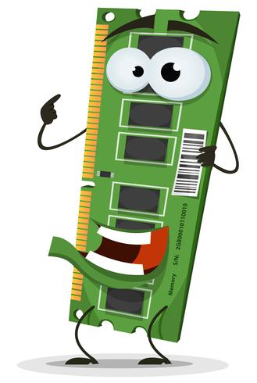
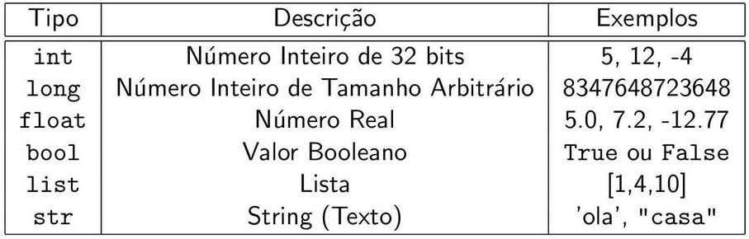

Tipos de Dados que o computador entende
O computador guarda as informações no que chamamos de variáveis, e elas podem ser basicamente de três tipos: numéricas, textos e lógicas.
Numéricas armazenam números, que posteriormente poderão ser utilizados para cálculos. Podem ser Inteiras ou Reais.
Textos armazenam informações que contenham letras e/ou números. Se usado somente para armazenamento de números, não poderá ser utilizada para operações matemáticas.
Lógicas ajuda o computador a pensar e decidir e podem ser Verdadeiro ou Falso.

Slide 11
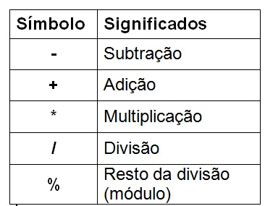
Variáveis
Então????
Normalmente a entrada de dados é realizada e atribuída (=) para uma identificação (nome) que o computador pode utilizar para fazer cálculos e tomar decisões que chamamos de variáveis ☺
Com as variáveis podemos usar os operadores aritméticos
LEMBRAM DO NOSSO PROBLEMA DA VIAGEM?
Quantas informações são necessárias para fazer o calculo do nosso problema de média de consumo de combustível?
Será necessário saber quantos litros foram gastos e quantos km foram percorridos não é?
Neste caso teríamos duas variáveis LITROS e KM e o calculo ficaria MEDIA = KM / LITROS
Que tipo de dado temos que utilizar?

Slide 12
Entrada de Dados
Mas para fazer qualquer ação no computador precisamos entrar com os dados.
Na linguagem Python este comando se chama input
Somente entrada
VARIAVEL = input()
Entrada já no tipo desejado
VARIAVEL = int(input())
Entrada com informação para o usuário
VARIAVEL = input("Entre com seu nome: ")

Slide 13
Visualg
X
Python
Visualg
Python
Algoritmo “Entrada e Saída"
Var
// Seção de Declarações das variáveis
nome:caracter
idade:inteiro
Inicio
// Seção de Comandos, procedimento, funções, operadores, etc...
//Entrada
escreva ("Entre com o seu nome: ")
leia (nome)
escreva ("Entre com sua idade: ")
leia (idade)
//Saída
escreval(nome)
escreval(idade)
escreval("Olá ",nome," com ",idade," anos. Seja bem vindo.")
Fimalgoritmo
#Entrada
nome = input("Entre com o seu nome: ")
idade = int(input("Entre com sua idade: "))
#Saída
print(nome)
print(idade)
print("Olá",nome,"com",idade,"anos. Seja bem vindo.")
print("Olá %s com %d anos. Seja bem vindo."%(nome,idade))

Slide 14
Saída de Dados
Linguagem Python
Somente jogar uma informação na tela:
print("HELLO WORLD")
Somente jogar uma valor guardado numa variável:
Por exemplo: uma variável chamada NOME
print(NOME)
Mas se eu quiser misturar um texto com o valor da variável:
print("Olá meu amigo",NOME)
ou
print("Olá meu amigo",NOME, "você tem",IDADE, "anos")

Slide 15
Saída de Dados
Temos outras formas de mostrar os dados na tela:
Podemos usar o método de formatação da mesma forma que o C
No C cada dado tem um identificação para substituição:
%s – texto
%c – um caractere
%d – inteiro
%f – valor real que pode ser formatado - %10.2f vai mostrar um campo com tamanho 10 e com duas casas após a vírgula
Por exemplo:
NOME = "Comprador"
QTD = 2
VLR = 70.50
print("%s você comprou %d pizzas e o valor total ficou %0.2f."%(NOME,QTD,VLR))

Slide 16

Vamos Praticar?
1. Escreva um algoritmo que leia nome e idade e exiba a saída da seguinte forma:
SEJA BEM VINDO AO MUNDO DOS ALGORITMOS E DA PROGRAMAÇÃO
................................ que tem ................... anos
2. Escreva um algoritmo que leia dois valores reais e calcule as quatro operações e exiba a saída da seguinte forma:
......... + .......... = ...........
......... - .......... = ...........
......... * .......... = ...........
......... / .......... = ...........
OBS: Sempre quando encontrar................................substitua pela informação correta.

Slide 17

Já saberia resolver nosso problema?

Slide 18

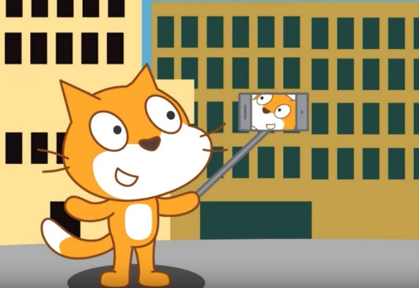
Quero mais ☺
Iniciativa da Google

